Slide 1
CASCUDO NO PRATO

Slide 2
OBJETIVO
Notes:
o objetivo é popularizar a carne de cascudo, a partir da divulgação para a população em geral e os donos de restaurantes e com isso promover a piscicultura regional e o pequeno produtor.

Slide 3
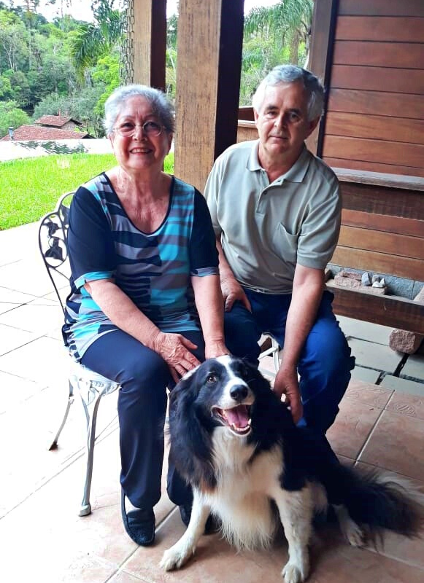
Maury, Ruth e Toby
Notes:
No nosso caso, o pequeno produtor é o Maury, que possui uma propriedade em SJP (tem nome?). Ele mora junto com sua esposa Ruth e seus dogs, os 2 são aposentados.

Slide 4
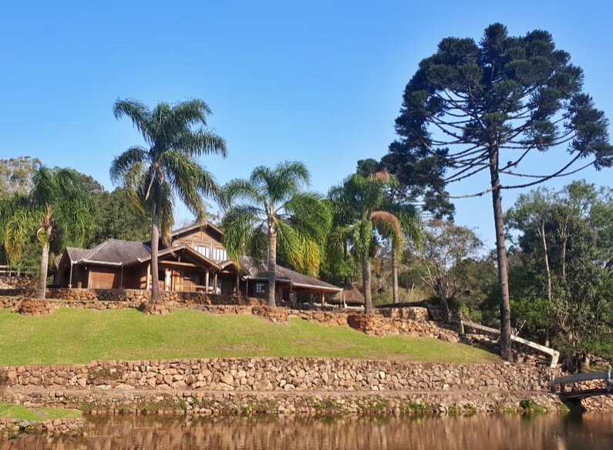
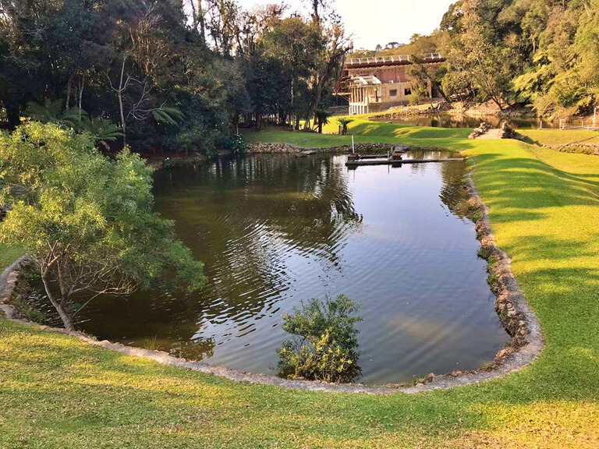
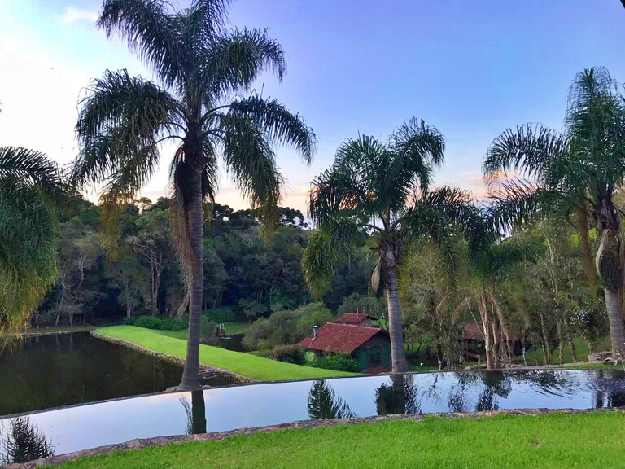
A PROPRIEDADE
Notes:
A propriedade pertence ao Maury e aos irmãos, fazem cerca de 40 anos. Ele cria ovelhas, tem caixas de abelha, e além dos cascudos carpas ornamentais.

Slide 5
Vídeo Maury

Slide 6
O PROJETO
Notes:
Como citamos anteriormente, queremos popularizar a carne de cascudo. Com isto contaremos com a ajuda de profissionais do ramo gastronomico.

Slide 7
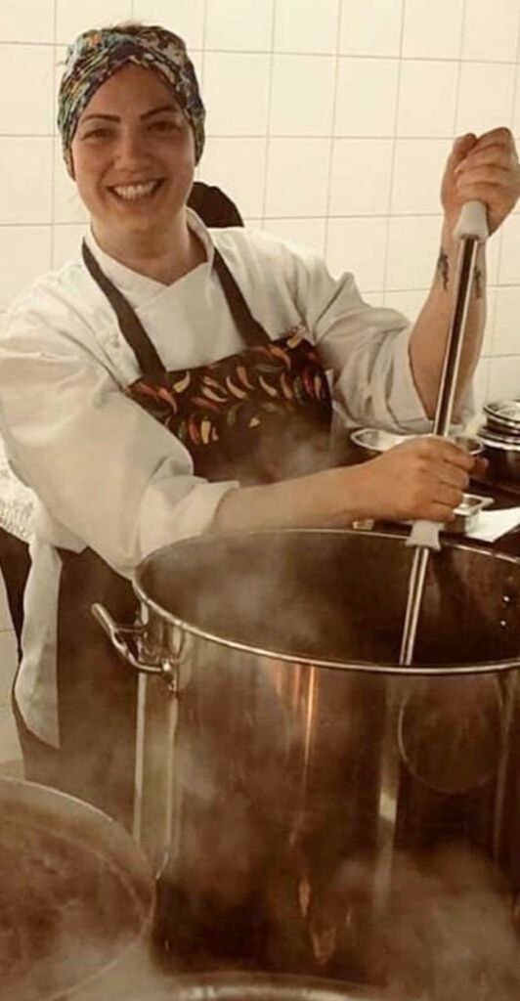
Rosana Nadolny
Notes:
Rosana é chefe pelo espaço gourmet e pós graduada em Cozinha Autoral pela Universidade Católica do Rio Grande do Sul
Trabalha em eventos nos finais de semana como personal chef

Slide 8
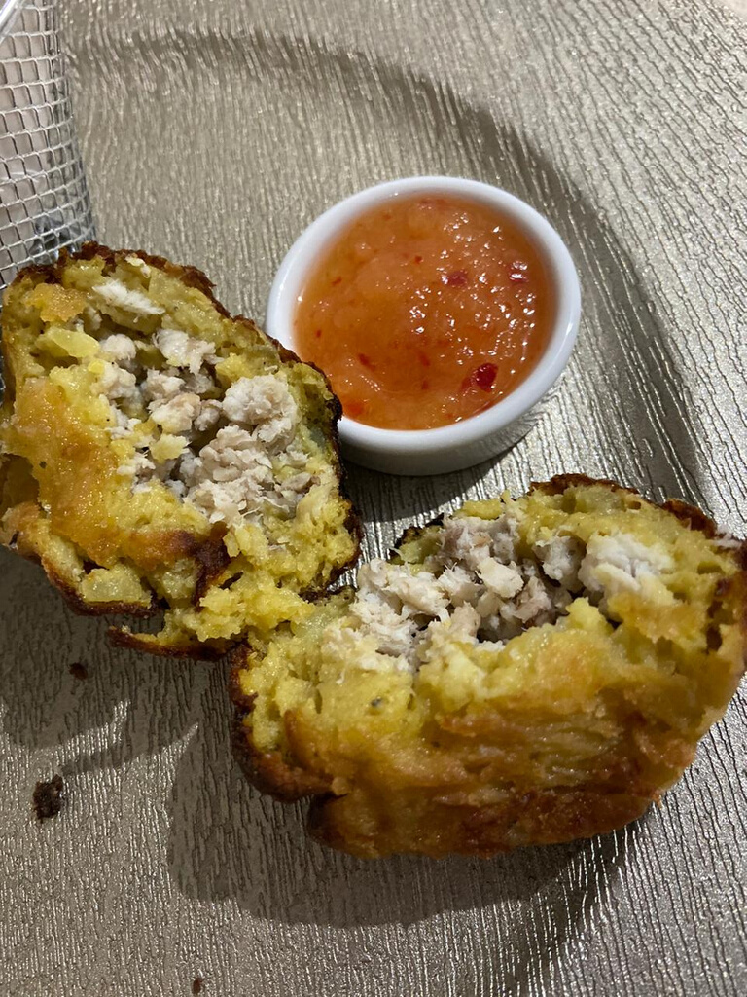
Bolinho de cascudo
Notes:
Feito com batatas, empanado na farinha panko e no queijo parmesão e frito.

Slide 9
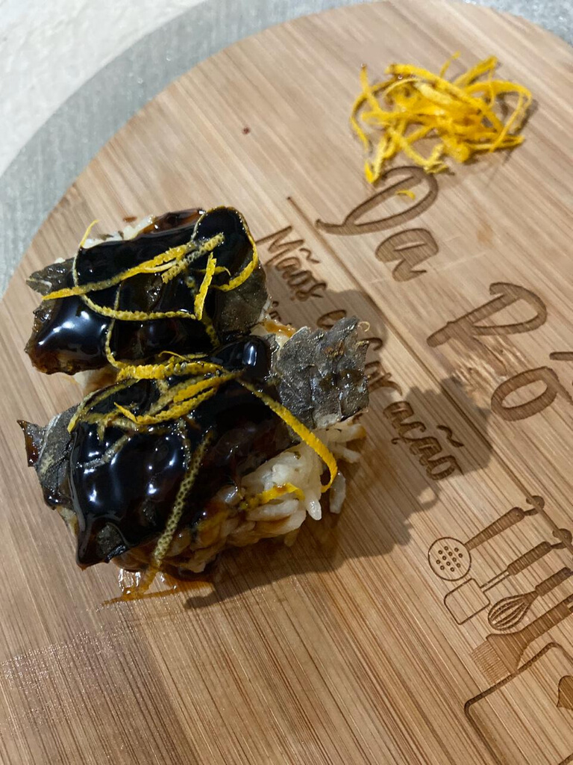
Cashimi
(sashimi de cascudo)
Notes:
Feito com batatas, empanado na farinha panko e no queijo parmesão e frito.

Slide 10
Michele Dupont
Notes:
Michele é chefe de cozinha, se formou em gastronomia pela Uniasselvi em 2015. Atualmente é chefe no Hop 'n' Roll, mas já trabalhou por 5 anos em restaurantes no Japão.

Slide 11
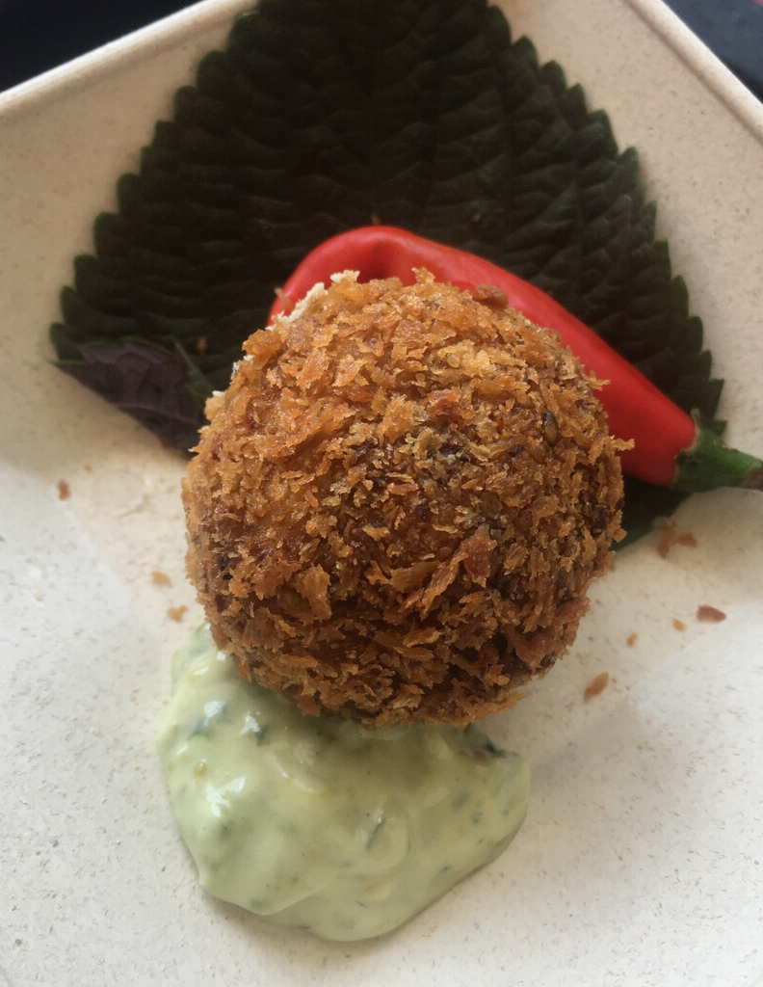
Bolinho casca grossa

Slide 12
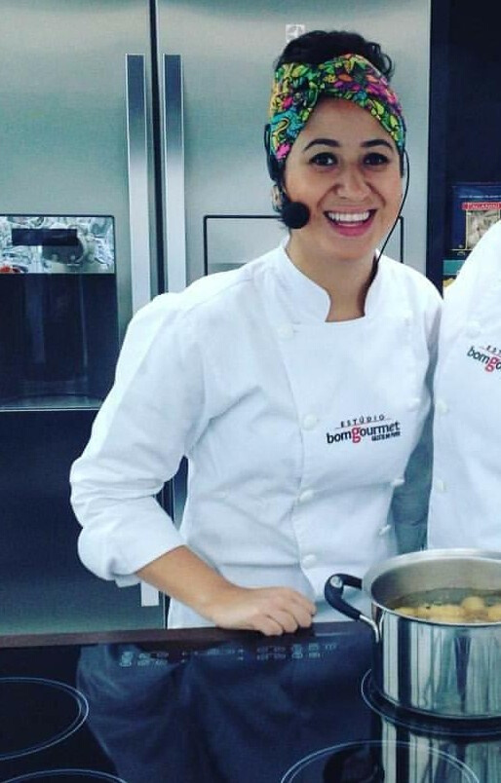
Eloá Cruz
Notes:
Eloá é formada pelo Centro Europeu em gastronomia desde 2016.
Atualmente trabalha como jornalista na Gazeta do Povo.

Slide 13
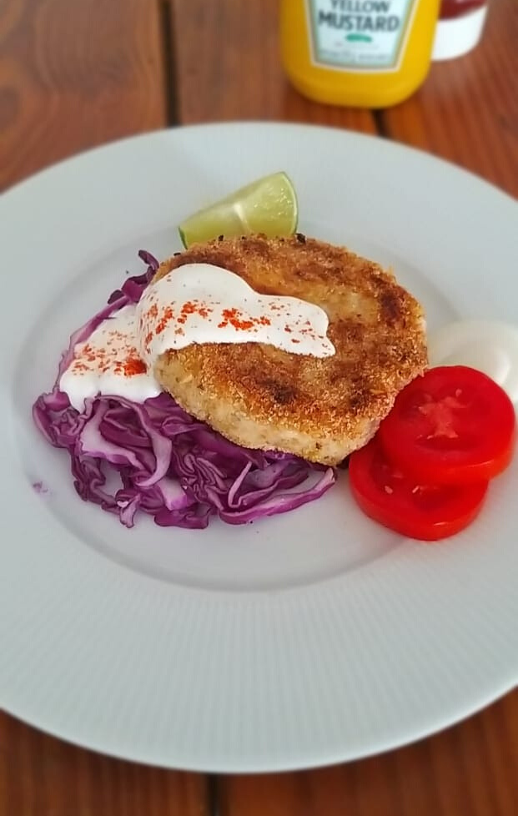
Hambúrguer de cascudo
Notes:
o 2 é chefe de cozinha, ela fez seu curso no ano (tal) na escola (tal). Ela colaborou com a receita (tal)

Slide 14
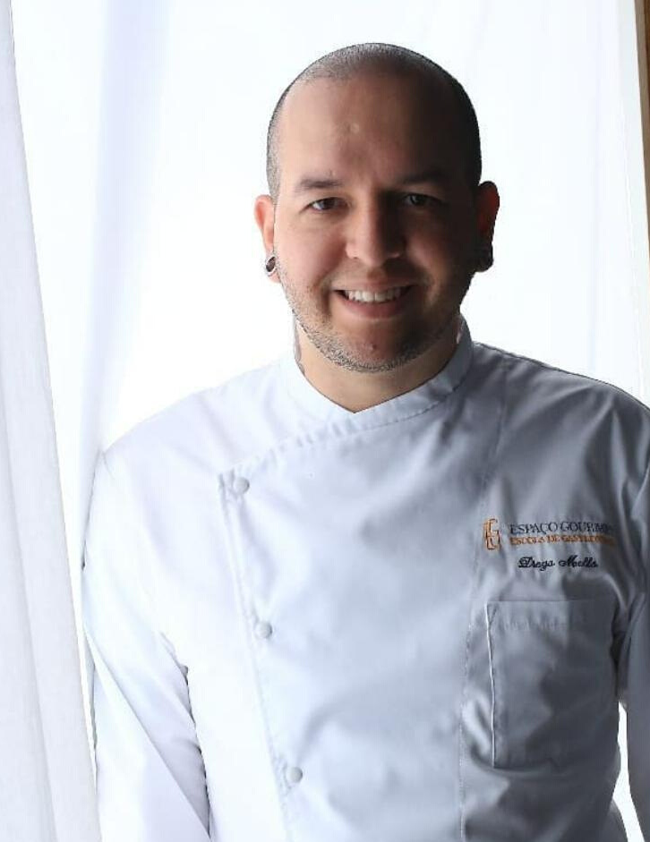
Diego Mello
Notes:
Diego se formou em gastronomia em 2013 pela UP e atualmente é professor de pós-graduação do curso de gastronomia dessa instituição.

Slide 15
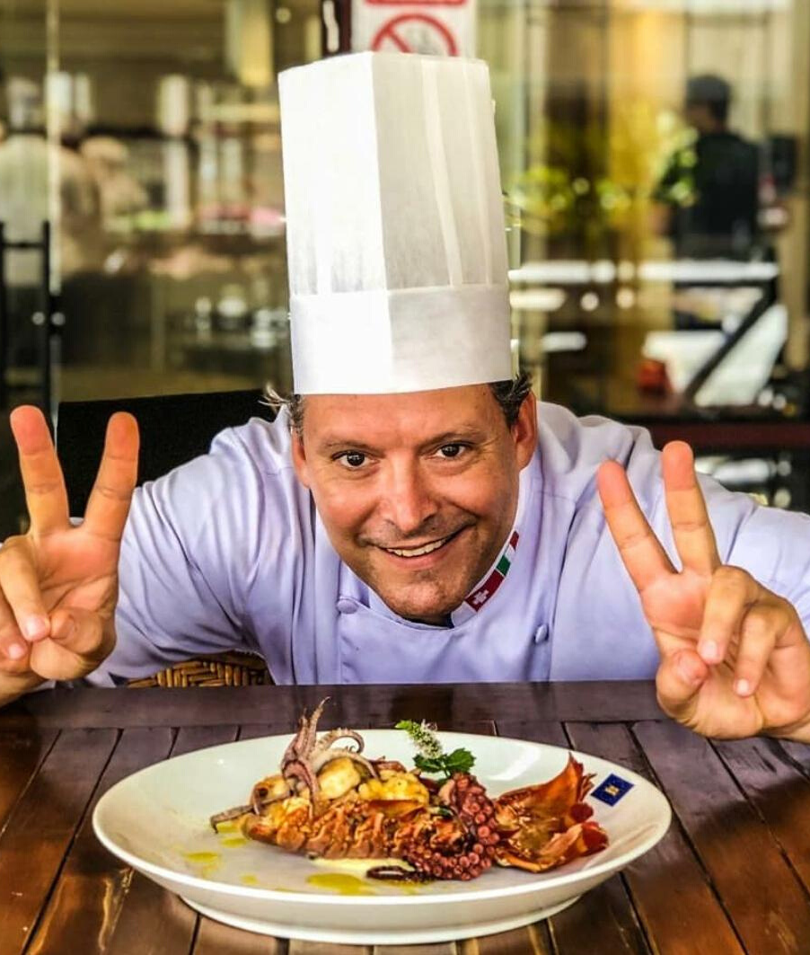
Alexandre Bressanelli
Notes:
Alexandre formou-se em São Paulo e trabalhou com chefes renomados, como Alex Atala. Em Curitiba, atuou como Chef Executivo no Restaurante Solara e Hotel Bourbon.
Membro da Federazione Italiana Cuochi (FIC – Brasile), hoje em dia atua como consultor para restaurantes e cozinhas profissionais. Também é professor no Centro Europeu.

Slide 16
O EVENTO
Notes:
O evento será realizado Na Casa Do Ganso que fica localizado no bairro merces. No evento vamos servir as receitas elaboradas com o cascudo para os colegas da turma e os ''donos de boteco'' que poderiam se interessar pela receita (?), além disso contamos com a presença do professor e do Maury e sua esposa.

Slide 18
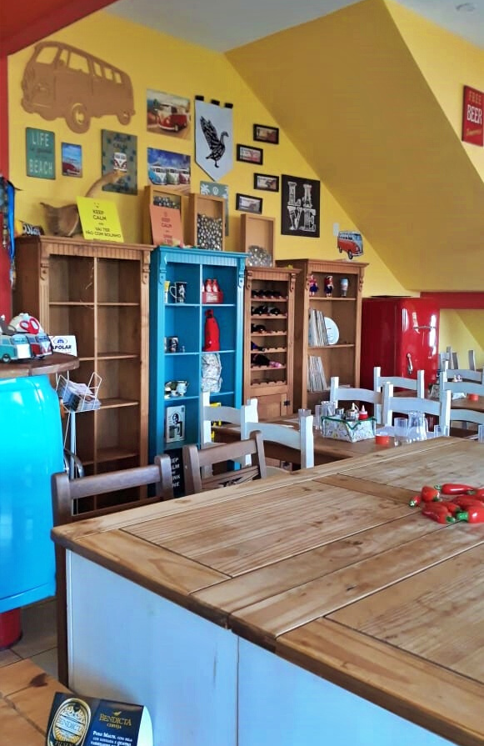
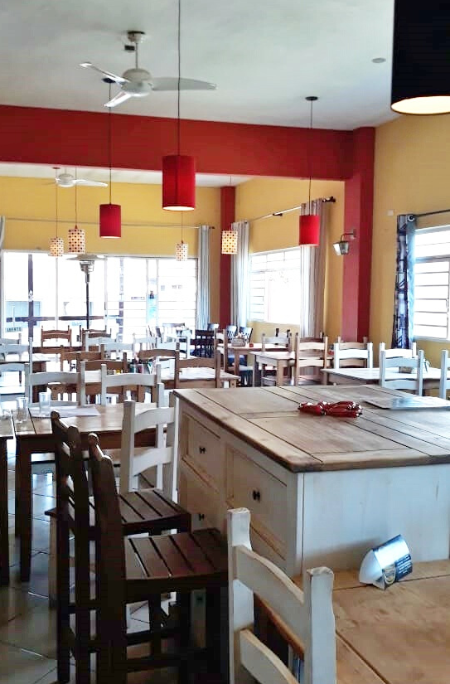

Slide 19
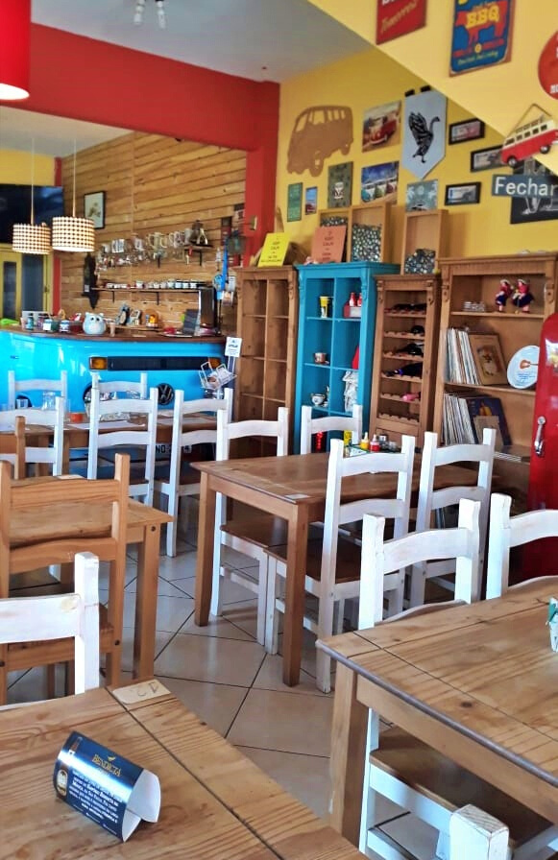
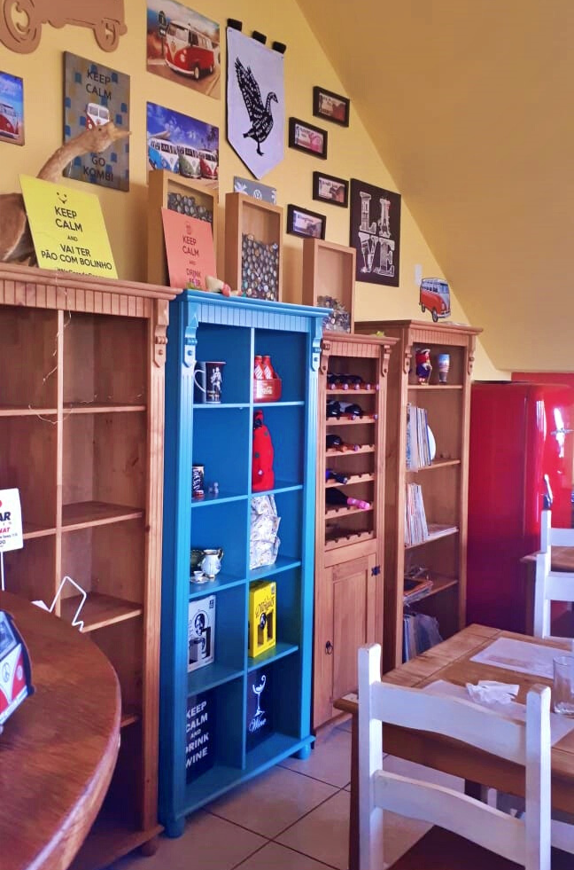

Slide 20
Notes:
Este é o Emerson, proprietário do restaurante Na Casa do Ganso

Slide 21
Notes:
Este é o empresário Sérgio Medeiros. Ele é outro colaborador do nosso projeto. Ele é o criador do site Curitiba honesta, do Festival pão com bolinho e também apresentador do programa de entrevistas Fome de Quê da rádio UniFM. A ideia do programa é entrevistar personalidades da gastronomia da cidade: chefs, cozinheiros, donos de restaurantes, bares, cervejeiros e empreendedores. No programa Sergio conta histórias de empreendedores que começaram seus negócios com pouco capital e muita vontade e podem servir de exemplo para outros que não sejam necessariamente da área de gastronomia. Toda quinta-feira, das 20 às 21 horas.
O Sérgio foi contato do Emerson. O apoio dele é muito importante visto que, ele é um grande conhecedor de ''comida de boteco'' e conhece muitas pessoas desse ramo.

Slide 23
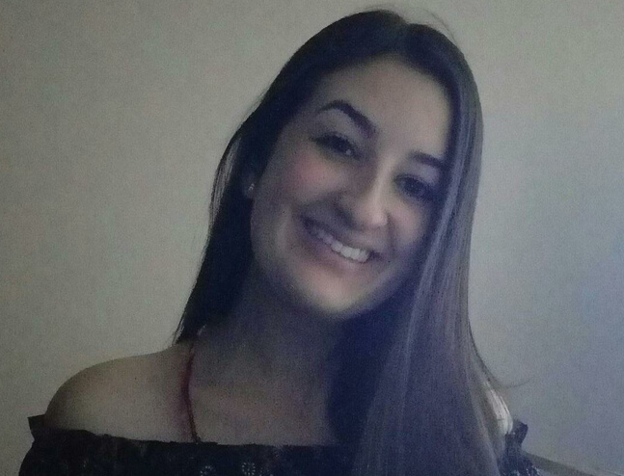
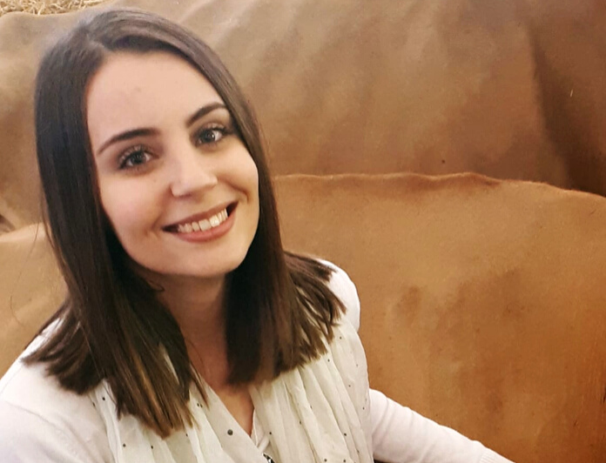
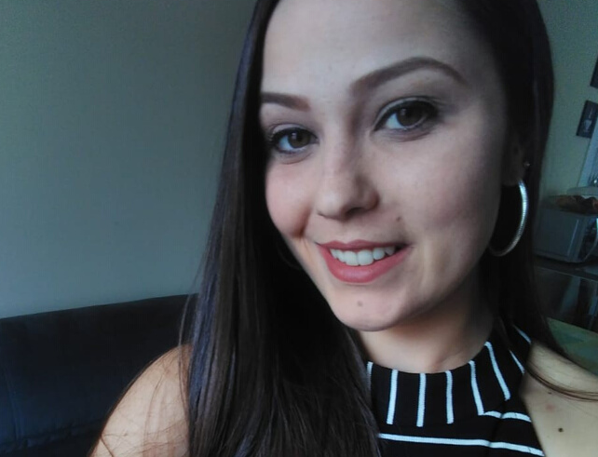
Obrigada!
AMANDA B. S. ALVES
CAMILA L. FERREIRA
KAMILLA A. DE LIMA
(41) 9 9919-7375
(41) 9 9668-3759
(41) 9 9995-4828

Slide 24
